Slide 1
Případové konference jako nástroj společného hledání cesty k řešení možnosti vzájemné spolupráce a komunikace mezi aktéry ve vzdělávaní

Slide 2
Škola a rodina jako komunita
jak by lepší provázanost a spolupráce účastníků pomohla v konkrétní situaci, která se na setkání řeší?
co by pomohlo, aby se situace nedostala tak daleko?
jak by to probíhalo, kdyby se setkání udělalo ještě ve fázi, kdy se problémová situace teprve začínala rozvíjet?
co pro to můžeme udělat každý z nás v rolích, ve kterých se nacházíme (v pracovních i osobních)?

Slide 3
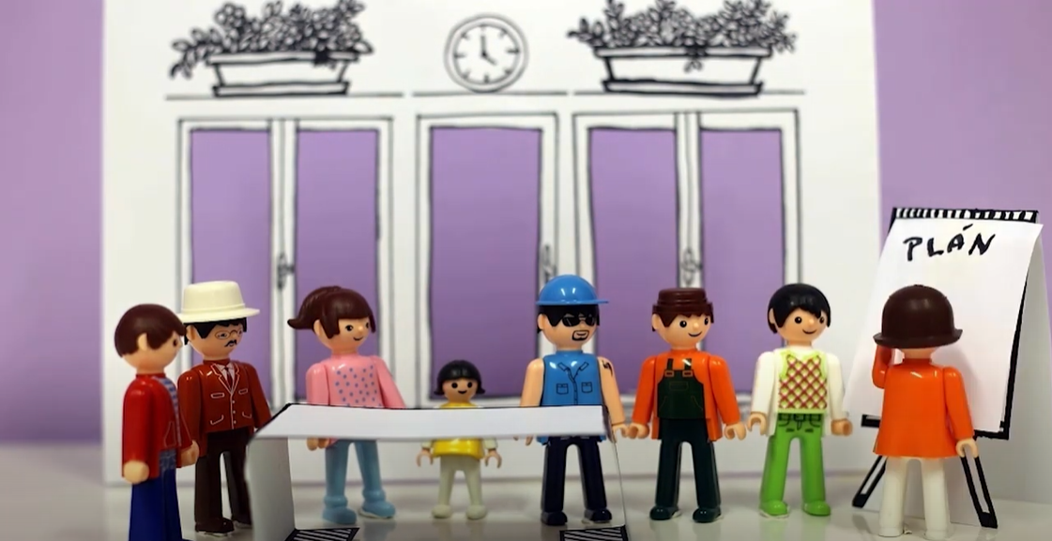
Autor: IQ Roma servis, z. s.

Slide 4
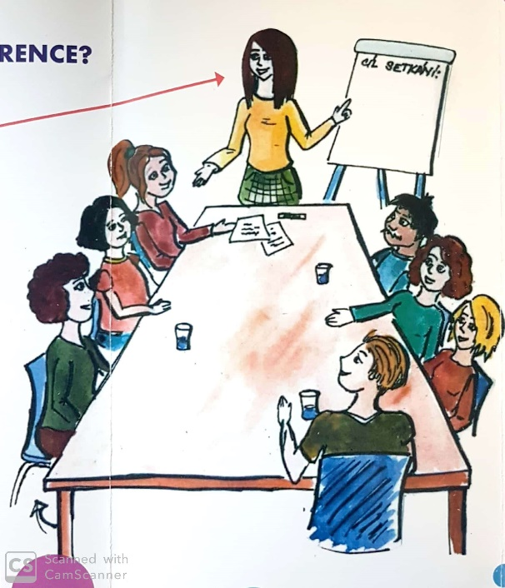
Co je případová konference?
setkání rodiny, odborníků a dalších podpůrných osob
za účelem: vyhodnotit situaci dítěte a rodiny
společně naplánovat kroky, jak postupovat dál
získat: rady, pomoc, podporu…
Autor: IQ Roma servis, z. s.

Slide 5
Jak „případovka“ probíhá v praxi?
délka: zpravidla 2 – 2,5 hodiny
má jasnou strukturu:
představení, očekávání od setkání
popis situace
hledání řešení
společná domluva na plánu
stojí na pevných principech
vede ji nezávislý facilitátor
Autor: IQ Roma servis, z. s.

Slide 6
Když se vyskytne problém…
setkání vede nezávislý facilitátor
Principy
dítě / rodina cítí ohrožení nebo trest
dítě / rodina cítí podporu
předložení řešení
přicházím s jasnou představou, jak bude výstup / plán vypadat
setkání
společné hledání cesty
přicházím s návrhy, nápady, ale i pevnými hranicemi
zažité role a postavení klientů vůči ostatním účastníkům
zachování pozic
všichni účastníci jsou na jedné lodi
bezpečný prostor a partnerský dialog

Slide 7
Když se vyskytne problém…

Slide 8
Typy situací řešených na případových konferencí a role školy
téma je aktuální a vážné, hrozí vážné důsledky

Slide 9
Typy situací řešených na případových konferencí a role školy
téma je aktuální a vážné, hrozí vážné důsledky
rodinné spory nebo až extrémní porozchodové konflikty, ve kterých jsou děti

Slide 10
Typy situací řešených na případových konferencí a role školy
téma je aktuální a vážné, hrozí vážné důsledky
rodinné spory nebo až extrémní porozchodové konflikty, ve kterých jsou děti
preventivní setkání

Slide 11
Škola a rodina jako komunita
včas upozornit, iniciovat setkání
podpořit dítě v prostředí školy
podpořit dítě v jeho náročné situaci
pochopit širší zázemí rodiny
průběžná komunikace a preventivní setkání
principy společného setkání a komunikace
způsob, jak zapojit i méně aktivitní rodiče

Slide 12
„Případovka“ není všemocný nástroj – co můžeme realisticky očekávat?
realita: potřeba obhájit se nebo vysvětlit situaci / odsouhlasení problému i plánu z obavy nebo nepříjemného pocitu / emoce
realita: postupné rozplétání a odkrývání situace – předčasně domluvený plán nebývá úspěšný
co pomáhá: nezávislý facilitátor, otevřené otázky pro rodinu i děti, podpůrné osoby, přizpůsobit "odbornost" rodině i přítomným dětem
pokud by situace nebyla důležitá nebo vážná → tak by se nekonala
pokud nevyhovující situace trvá dlouhou dobu nebo dokonce roky → nelze ji vyřešit za 2 hodiny
bezpečný prostor, partnerský dialog X zažité role
co s tím
slabá místa

Slide 13
Děkuji za pozornost a pojďmě diskutovat.
Mgr. Lenka Maléřová
facilitátorka případových konferencí
projekty.malerova@gmail.com
774 167 961

